Slide 1
보보 (가칭)
1.0.0
2023.11.14
팀원

Slide 2
메뉴 구조
1.0
Index.jsp
Home (메인)
회원가입
Login
ID/PW찾기
About US
동물분실
입양
보호소
회원정보
기업인사말
동물분실리스트
입양(동물) 리스트
보호소리스트
정보수정
조직도
회원 작성 가능
입양후기
비밀번호 수정
센터 현황
Adopt(폴더명)
adopt_list.jsp
adopt_view .jsp
review_list .jsp
review_read .jsp
review_write .jsp
review_modify .jsp
결산공고

Slide 3
메뉴 상세
1-1-1

Slide 4
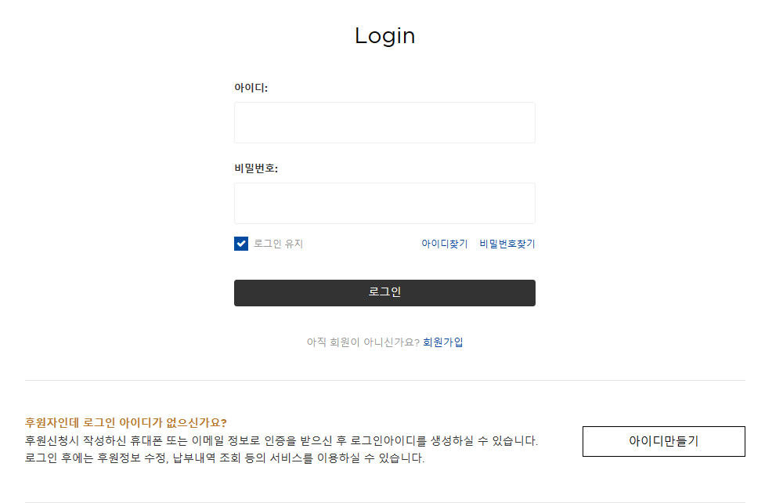
로그인 화면구조
2.1
Login | Join US
`
`
로그인 페이지입니다.
로그인 후 메인페이지로 이동
LOGO
About US | 동물분실 | 입양 | 보호소
`
이용약관 | 개인정보취급방침
대한민국 서울시, 성남시 | t. 000-000-0000 | F. 000-000-0000 | Copyright 2023. All Rights Reserved.

Slide 5
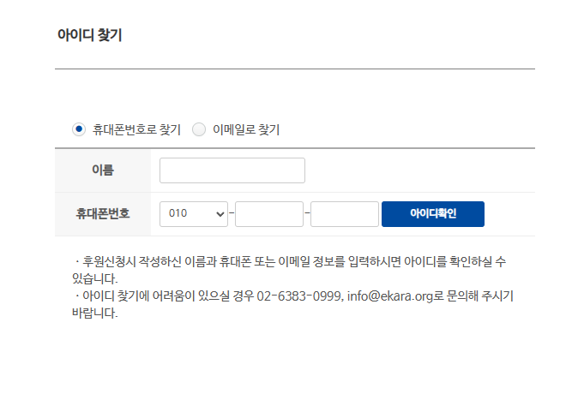
아이다 찾기 화면구조
2.1-1
Login | Join US
`
`
아이디찾기 페이지입니다.
로그인 페이지로 이동
LOGO
About US | 동물분실 | 입양 | 보호소
`
이용약관 | 개인정보취급방침
대한민국 서울시, 성남시 | t. 000-000-0000 | F. 000-000-0000 | Copyright 2023. All Rights Reserved.

Slide 6
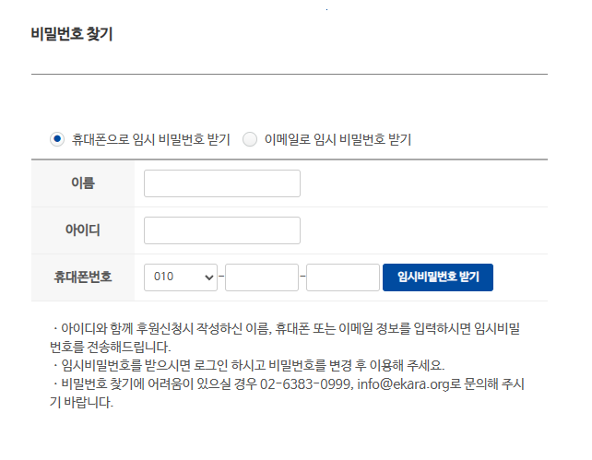
비밀번호 찾기 화면구조
2.1-2
Login | Join US
`
`
비밀번호찾기 페이지입니다.
로그인 페이지로 이동
LOGO
About US | 동물분실 | 입양 | 보호소
`
이용약관 | 개인정보취급방침
대한민국 서울시, 성남시 | t. 000-000-0000 | F. 000-000-0000 | Copyright 2023. All Rights Reserved.

Slide 7
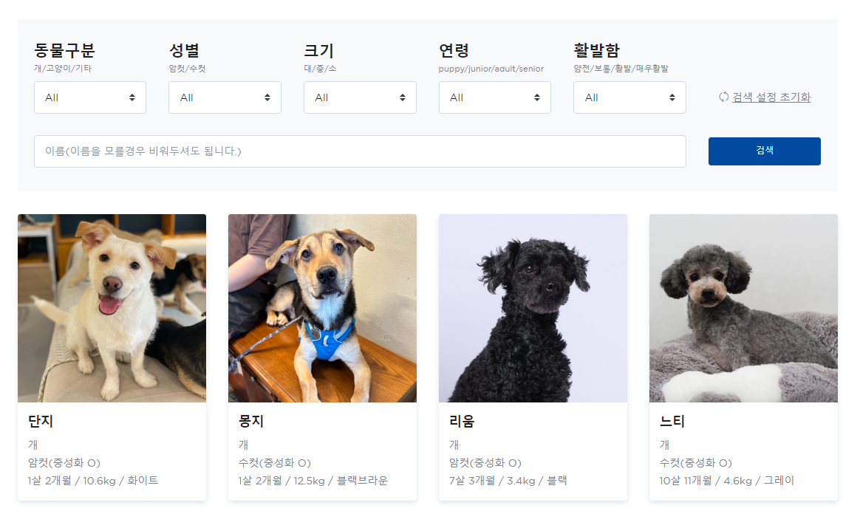
입양부분의 참고
참고내용
입양의 리스트 페이지 참조 입니다.
필터링 적용
입양
필터링으로 강아지 고양이, 기타로 나누기 (강아지, 고양이, 기타로 나눔)
(아래 이미지 예시입니다. )

Slide 8
입양페이지의 리스트
참고내용
종류 성별 보호소 이름
상단 메뉴, 하단(copy) 배제
화면에 표현되는 개수는 4 * 4 (가로 * 세로)
종류 (개, 고양이, 그외로 분류)
성별 (수컷, 암컷 분류)
보호소 이름 (보호소 명칭으로 검색)
각 이미지를 박스의 내용을 클릭하면 상세 페이지로 이동
검색
동물 사진
동물 사진
동물 사진
동물 사진
이름
이름
이름
이름
품종
나이 / 성별 / 몸무게
품종
나이 / 성별 / 몸무게
품종
나이 / 성별 / 몸무게
품종
나이 / 성별 / 몸무게
동물 사진
동물 사진
동물 사진
동물 사진
이름
이름
이름
이름
품종
나이 / 성별 / 몸무게
품종
나이 / 성별 / 몸무게
품종
나이 / 성별 / 몸무게
품종
나이 / 성별 / 몸무게
.
.
<< < 1 2 3 4 5 > >>

Slide 9
입양페이지의 상세페이지
참고내용
동물 사진
상단 메뉴, 하단(copy) 배제
입양페이지의 상셍 페이지 입니다.
필터링 적용
이름
품종
성별
몸무게
나이
상태(성격, 중성화 수술 유무, 특이사항)
보호 중인 보호소 위치

Slide 10
입양후기 리스트
참고내용
상단 메뉴, 하단(copy) 배제
화면에 표현되는 개수는 2 * 6 (가로 * 세로)
종류
각 이미지를 박스의 내용을 클릭하면 상세 페이지로 이동
동물 사진
제목
동물 사진
제목
본문내용 일부……
본문내용 일부……
동물 사진
제목
동물 사진
제목
본문내용 일부……
본문내용 일부……
.
.
글쓰기
<< < 1 2 3 4 5 > >>

